Slide 1
Легка промисловість світу
Роботу виконали
Учениці 10-А класу
Христевич ілона
Бондар Руслана

Slide 2
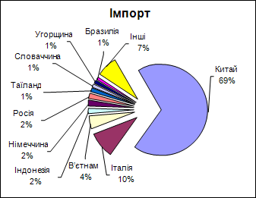
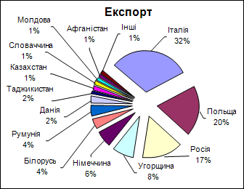
Легка промисловість - сукупність галузей промисловості, що виробляють головним чином товари масового народного вжитку з різних видів сировини. Підприємства легкої промисловості широко розповсюджені, але їхня спеціалізація дуже неоднорідна і залежить від наявності сировини та потреб населення.

Slide 3
Всесвітня легка промисловість сьогодні є потужним багато-галузевим комплексом з виробництва товарів народного споживання. Цей соціально вагомий сектор економіки орієнтований на кінцевого споживача. Потенціальні можливості підприємств легкої промисловості дозволяють виробляти широкий спектр товарів, здатних задовольнити увесь попит як і внутрішнього ринку так і зовнішнього.

Slide 4
Галузь легкої промисловості складається з 17 підгалузей, має потужний виробничий потенціал, здатний виробляти широкий спектр товарів широкого вживання і промислового призначення. Водночас легка промисловість пов’язана з багатьма суміжними галузями і обслуговує весь господарський комплекс країн світу.

Slide 5
ЛЕГКА ПРОМИСЛОВІСТЬ
ТРИКОТАЖНА
ХУТРОВА
ШВЕЙНА
ТЕКСТИЛЬНА
ШКІРЯНО-
ВЗУТТЄВА
БАВОВНЯНА
ВОВНЯНА
ЛЛЯНА
ШОВКОВА

Slide 6
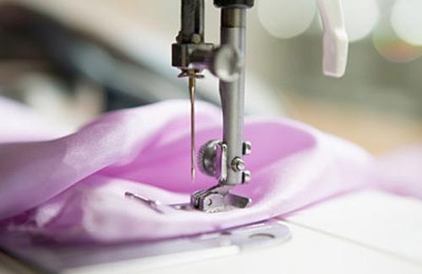
Провідне місце посідає текстильна промисловість, яка виробляє різноманітні тканини. Наприкінці XX ст. текстильна промисловість зазнала істотних структурних, галузевих і територіальних зрушень. Вони були зумовлені цілою низкою чинників - сировинного, технологічного, трудового, споживчого і особливо екологічного характеру. Ще в середині XX ст. у сировині явно переважали натуральні волокна, але тепер це здебільшого хімічні волокна.

Slide 7
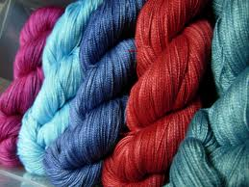
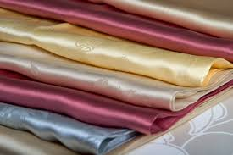
Серед регіонів за випуском усіляких тканин лідирує Азія (понад 40% світового випуску). А серед країн провідні позиції з випуску тканин мають Китай, Гонконг, США, Південна Корея, Тайвань, Індія тощо.

Slide 8
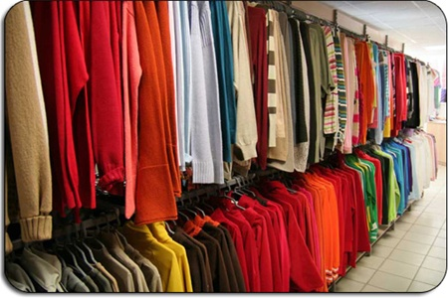
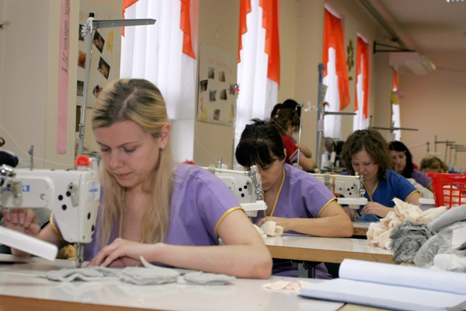
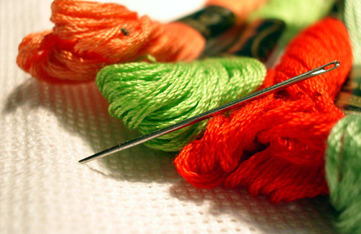
Економічно розвинуті країни зазвичай мають також і потужну швейну промисловість. Прикладом є США, Італія, Німеччина, Франція, Велика Британія, Японія.

Slide 9
Практично всі підприємства легкої промисловості у світі приватизовані, а ті, що знаходяться у державній власності, становлять менше 1%.

Slide 10
ВИСНОВОК
Найбільше непродовольчих товарів виробляє легка промисловість, яка забезпечує населення тканинами, одягом, взуттям тощо, а інші галузі промисловості - кордом, технічними тканинами тощо.
Пріоритетні завдання легкої промисловості - формування і розмі­щення державних замовлень та державних контрактів, координування діяльності підприємств, пов'язане з виконанням цього завдання, розроб­ка цільових програм перспективного розвитку нових видів сировини, збалансованого розвитку підгалузей.

Slide 11
Дякуємо за увагу!

